Slide 1
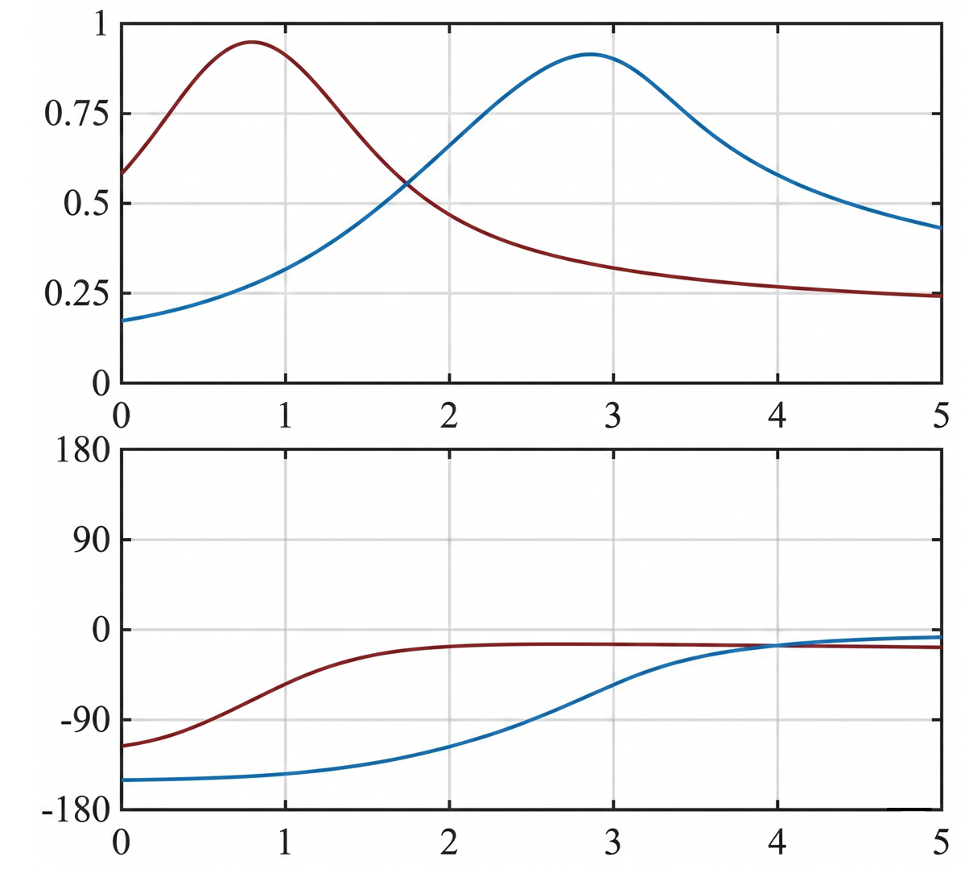
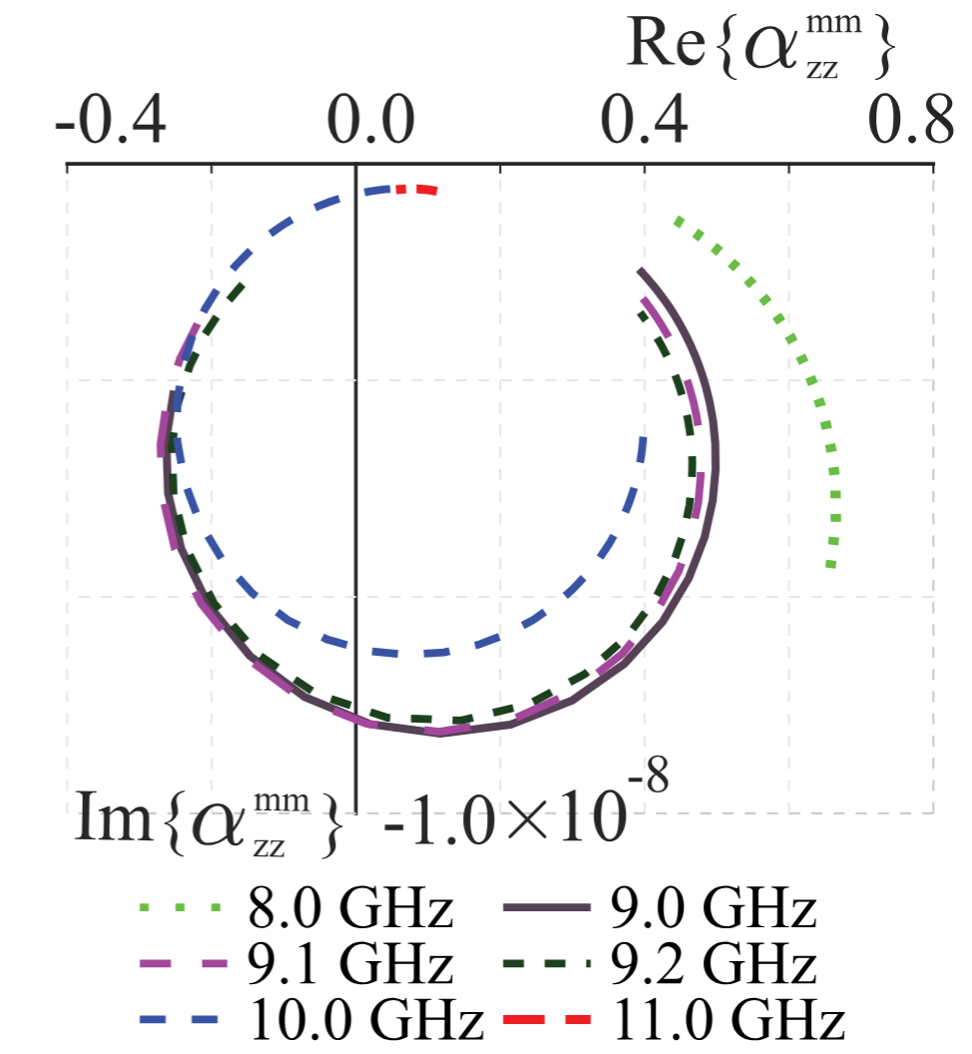
相位 (度) 幅度
偏置电压 (V)
(a) 随偏置电压变化的幅度与相位响应
(b) 不同频率下的极化率轨迹

